Slide 1
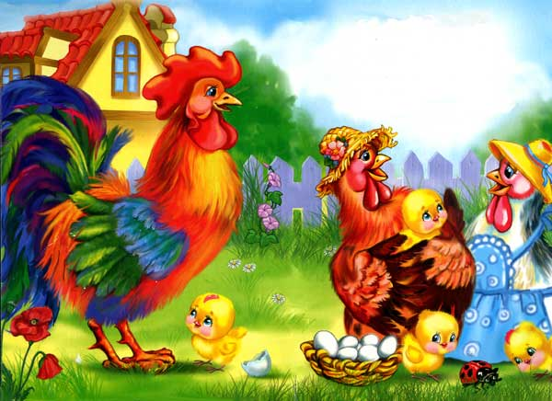
«Петушок с семьёй»
Презентация
Для детей
1 младшей группы
Автор: воспитатель ГБДОУ№ 30 Пушкинского района СПб Гевел Наталия Николаевна

Slide 2
Тема: Петушок с семьёй
Цель: познакомить детей с домашними птицами (петух, курица, цыплёнок).
Задачи: расширять представление о петухе, курице, цыплятах. Их повадках, внешних признаках. Способствовать усвоению обобщающего понятия- птицы.
Стимулировать использование в речи глаголов и прилагательных. Обогащать активный словарный запас детей.
Воспитывать заботу, бережное отношение к птицам.

Slide 3
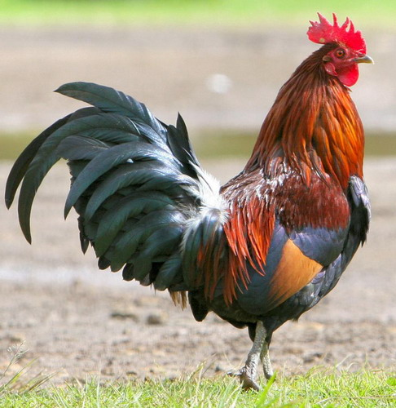
Вот гуляет петушок –
Ярко красный гребешок.
Перья жаркие горят!
Как красив его наряд!
1.

Slide 4
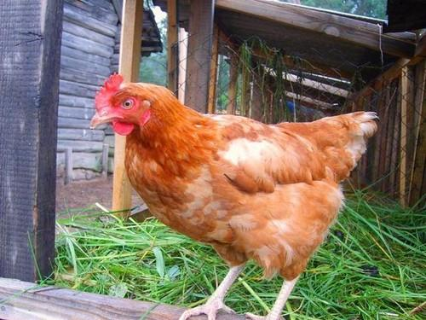
Курочка Хохлатка
Встала спозаранку,
Ко- ко- ко произнесла,
И на улочку пошла.
Травку пощипала,
зёрен поклевала,
Погуляла тут и там
И снесла яичко нам.
2.

Slide 5
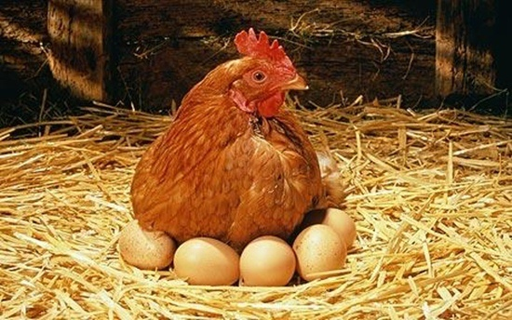
Курочка в гнезде сидела,
Долго-долго яйца грела.
Десять маленьких цыплят
Выйти из яиц хотят.
3.

Slide 6
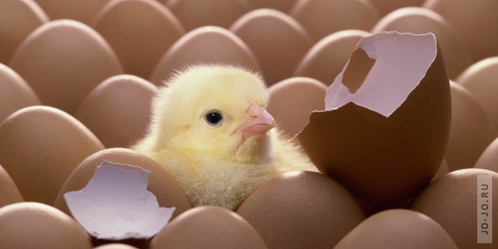
Не могу понять что это?
Темнота, не видно света.
Жить без света не хочу
И немного постучу!
По скорлупке тук- тук- тук
Здравствуй мамочка- я тут!
4.

Slide 7
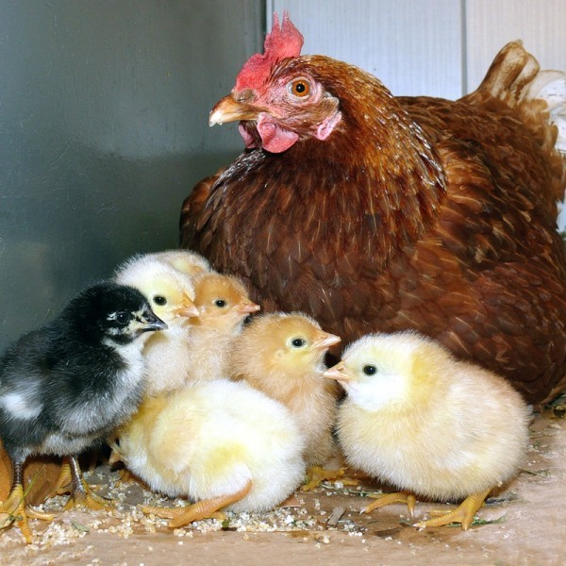
Есть теперь у нашей квочки
Дочки и сыночки – пушистые комочки.
5.

Slide 8
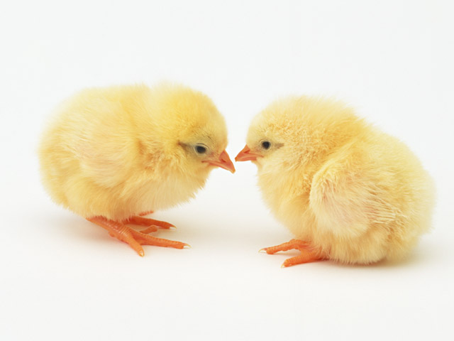
Курочка — наседка
Вывела цыплят.
Маленькие детки
Целый день пищат.
6.

Slide 9
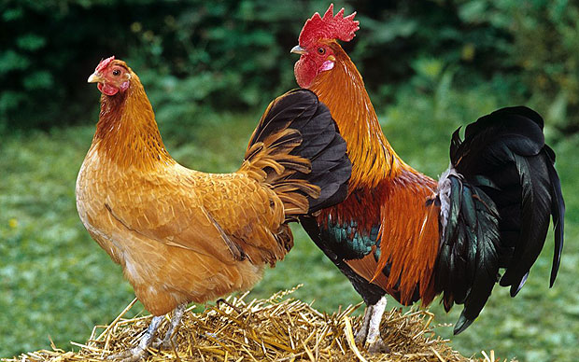
Яркие, пушистые,
Жёлтые комочки –
Маленькие деточки
Петушка и квочки.
7.

Slide 10
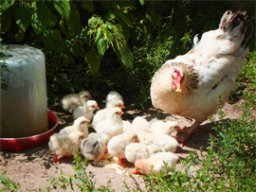
Курочка - наседка
Помогает деткам:
Хочет, чтоб цыплятки
Были все в порядке!
Жёлтые комочки
Радуются квочке.
Все за мамой ходят,
Червячков находят!
8.

Slide 11
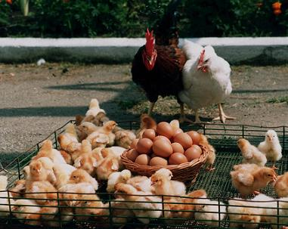
Зёрна курочка клюёт
И яички нам несёт,
Цыплятам говорит: Ко – Ко
Не уходите далеко.
9.

Slide 12
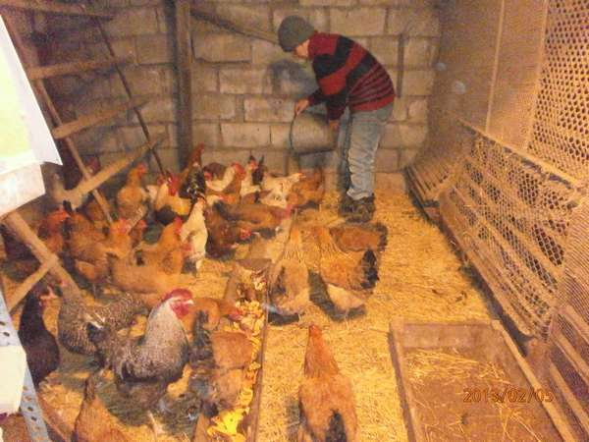
- Куры, куры, как живёте?
Куры, куры, что жуёте?
- Хорошо пока живём,
Но, простите, не жуём.
Мы КЛЮЁМ проворно
Вкусненькие зёрна.
10.

